Slide 1
РОССИЙСКИЙ ЭКОНОМИЧЕСКИЙ УНИВЕРСИТЕТ имени Г. В. ПЛЕХАНОВА Кемеровский институт (филиал) Выпускная квалификационная работа бакалавра «Наследственные правоотношения: понятие и элементы »
Выполнила: Кузьмина Лариса Геннадьевна
Научный руководитель: к.ю.н., доцент, Бобринев Руслан Викторович

Slide 2
Актуальность данной темы выпускной квалификационной работы обусловлена тем, что регулирование наследственных правоотношений с развитием рыночных принципов и моделей является значимым элементом гражданского права. Необходимость совершенствования данного института обусловлена существующими проблемами в области осуществления отдельных видов наследственных прав.

Slide 3
Объект исследования: сфера общественных отношений, регулирующих вопросы правового регулирования наследственных правоотношений.
Предмет исследования: нормативно-правовые акты и иные правовые акты, регламентирующие современное состояние и проблемы защиты и осуществления отдельных видов наследственных прав.
Цель исследования – выявить и охарактеризовать основные особенности и проблемы осуществления и защиты отдельных видов наследственных прав.
Задачи работы:
– определить понятие и дать общую характеристику наследственных прав и их элементов;
– выявить проблемы защиты наследственных прав и рассмотреть пути их решения;
– раскрыть особенности осуществления отдельных видов наследственных прав.

Slide 4
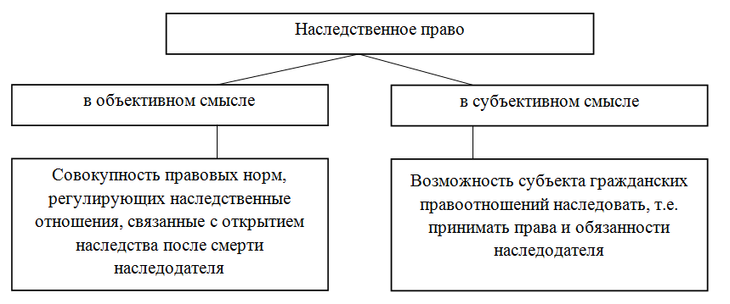
Рисунок 1 – Понятие наследственного права
Институт наследственных правоотношений является важнейшим элементом института гражданского права и возникают при переходе материальных и нематериальных благ умершего лица другим лицам в порядке наследования независимо от основания наследования.

Slide 5
Виды возникновения наследственных правоотношений:
- правоотношение, наступлению которого способствовало составление завещания различной формы;
- правоотношение, связанное с открытием наследства;
- правоотношение, связанное с принятием наследства;
- правоотношение, возникшее по причине отказа от принятия наследства;
- правоотношение, наступившее с необходимостью охраны наследственного имущества.
Классификация, установленная на законодательном уровне. К видам возникновения наследственных правоотношений относятся:
- наследование по закону;
- наследование по завещанию;
- наследование по наследственному договору.

Slide 6
Проблемы осуществления отдельных видов наследственных прав
проблемы ответственности несовершеннолетних и недееспособных наследников по долгам наследодателя;
проблемы отсутствия алиментной составляющей;
проблемы установления наследственных отношений между усыновленными детьми и их родными родителями;
отсутствие правовых норм регламентации установления наследника, если ребенок был зачат после смерти наследодателя;
отсутствие законодательного закрепления понятия «коллективные субъекты»;
проблемы наследования реорганизованными юридическими лицами;
недостаточная регламентация порядка наследования и признания наследниками индивидуальных предпринимателей;
проблемы правоприменения норм ч.1 ст.1224 и норм ст. 1115 ГК РФ при разрешении наследственных споров с участием иностранного элемента.

Slide 7
Пути совершенствования института наследственных правоотношений
установить запрет на уменьшение величины наследства путем взыскания с долгов наследодателя через суд, в случае реального ухудшения материального состояния несовершеннолетнего;
проработать вопрос об установлении алиментной составляющей в наследственные правоотношения;
разработать правовые нормы, регламентирующие порядок определения наследника в случае зачатия ребенка после смерти наследодателя;
на законодательном уровне закрепить понятия «коллективные субъекты»;
совершенствовать институт наследования юридическими лицами, а также индивидуальными предпринимателями;
обратить внимание на особенности правоприменения норм ч.1 ст.1224 и норм ст. 1115 ГК РФ в отдельных ситуациях.

Slide 8
Пути совершенствования института наследственных правоотношений (дополнительно)
на законодательном уровне закрепить такое понятие как «бездействие» применимо к статье 1117 ГК РФ. Под бездействие следует понимать – пассивные действия со стороны наследника, способствующие причинению вреда жизни и здоровью наследодателя;
на законодательном уровне закрепить норму о возможности наследования по завещанию, только тех родителей, которые были признаны достойными наследниками по решению суда. Необходимо в ст. 1117 ГК РФ закрепить понятие «абсолютно недостойные» и «условно недостойные» наследники;
включить в состав абсолютно недостойных наследников лиц, которые своими неправомерными умышленными действиями или бездействиями причинили вред здоровью и жизни наследодателя и в рамках уголовного судопроизводства
ужесточить контроль над своевременным отчуждением земельных участков иностранными лицами, которые достались им по наследству.

Slide 9
РОССИЙСКИЙ ЭКОНОМИЧЕСКИЙ УНИВЕРСИТЕТ имени Г. В. ПЛЕХАНОВА Кемеровский институт (филиал) Выпускная квалификационная работа бакалавра «Наследственные правоотношения: понятие и элементы »
Выполнила: Кузьмина Лариса Геннадьевна
Научный руководитель: к.ю.н., доцент, Бобринев Руслан Викторович

